Slide 1



Comprendre les liens bibliographiques visibles sur IdRef pour répondre aux demandes sur les notices de personnes
Description
Les liens bibliographiques qui apparaissent sur les pages IdRef des autorités personnes vont au-delà des bases administrées par l’Abes que sont le Sudoc, theses.fr et Calames.
Venez découvrir ou vous rafraîchir la mémoire au sujet des autres bases utilisant IdRef comme référentiel, pour répondre plus facilement aux questions d’assistance déportée !
Public
Correspondants autorités
Coordinateurs Sudoc
Toute personne intervenant sur des notices d’autorités, notamment via l’application STAR pour les thèses
Correspondants ORCID
Intervenant-es
Carole Melzac
François Mistral

Slide 2
Préambule
Nous allons parler aujourd’hui des notices de personnes physiques.
D’où viennent les questions que reçoivent les CorAut de la part de « noreply@idref.fr » ?
C’est un formulaire contextuel au sein de l’interface IdRef, adressé à la personne identifiée comme Correspondant-e Autorité pour le RCR (ou à défaut l’ILN) du dernier login modificateur de la notice.

Slide 3
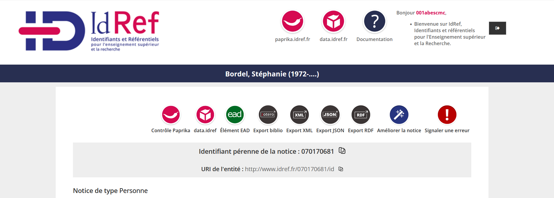
https://www.idref.fr/amelioration.jsp?ppn=070170681&titre=Bordel,%20St%C3%A9phanie%20(1972-....)
https://www.idref.fr/assistance.jsp?ppn=070170681&titre=Bordel,%20St%C3%A9phanie%20(1972-....)
Notes:
Voici où les personnes cliquent et l’aperçu des URL qui génèrent les formulaires : le PPN de la notice est dedans.
Ces boutons se trouvent dans la page pérenne et dans l’aperçu dynamique.
Attention : il arrive que des demandes concernent en fait une AUTRE notice que celle à partir de laquelle la demande a été faite.
Mais la demande sera envoyée à la ou le CORAUT du RCR dernier modificateur de la notice à partir de laquelle la demande a été faite.
J’en profite pour rappeler qu’il est important, pour que ce service fonctionne, que vous nous teniez au courant des changements qui peuvent avoir lieu dans vos établissements sur les fonctions CorAut. : un ticket STP, et nous mettons à jour nos annuaires.

Slide 4
Se souvenir qu’on peut voir une même information sous plusieurs angles !
La notice en Unimarc dans WinIBW
L’aperçu dynamique dans l’application IdRef
La page pérenne IdRef
C’est important à avoir en tête pour traiter les questions
des personnes du grand public
comme des collègues du réseau des CorAut !

Slide 5
L’exemple des identifiants externes
Sont renseignés dans les zones de la notice :
  A010 : ISNI
  A033 : ARK BnF
  A035 : tous les autres
Sont rendus visibles de manière différente
Vont générer du contenu sur l’interface IdRef
  Sur l’aperçu dynamique : les encarts
  Sur la page pérenne : la rubrique « Sur le web » et la liste de ressources liées

Slide 6
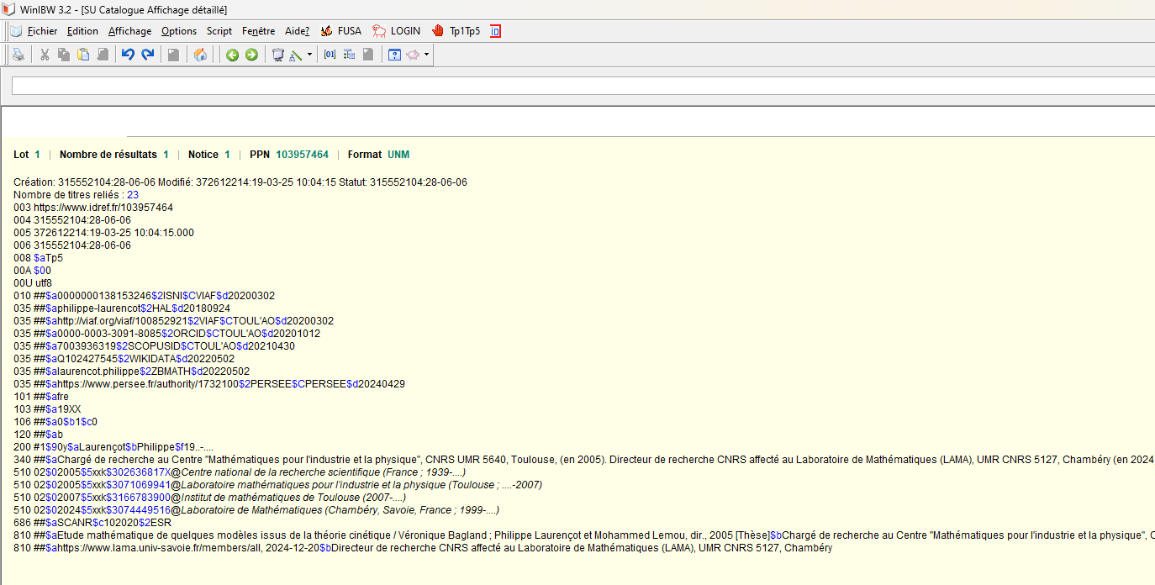
Interface WinIBW pour les membres du SUDOC

Slide 7
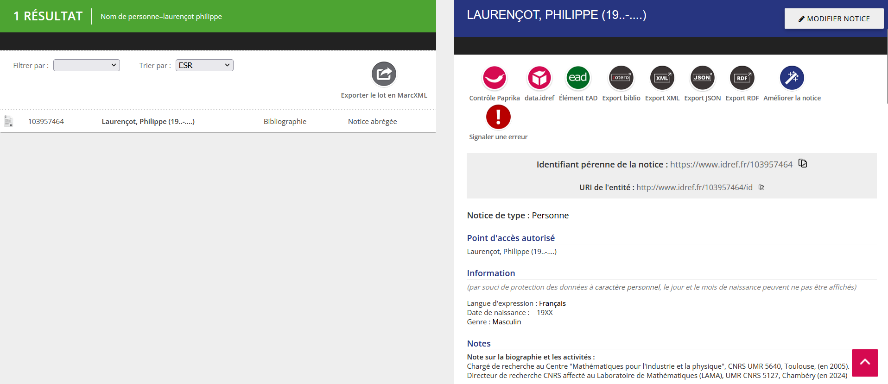

Aperçu dynamique dans la recherche IdRef

Slide 8

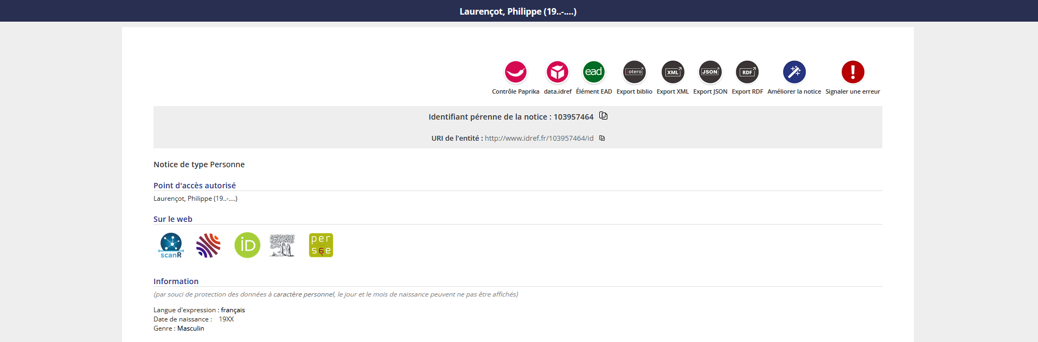

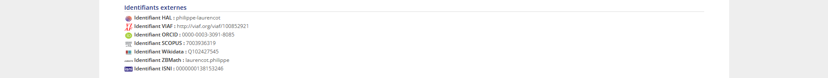
Page pérenne sur IdRef
Notes:
Exemple : http://www.idref.fr/103957464/id Pourquoi parfois n’y est pas ?
Scanr : màj annuelle. (peu de dispo de leur côté pour des màj)

Slide 9
Quels liens bibliographiques sont visibles dans IdRef ?
Pour des raisons pédagogiques, on va partir de l’aperçu dynamique : affichage sous forme d’encarts.
Parmi les encarts possibles, ne s’affichent que ceux qui sont pertinents, donc remplis !
Il existe 4 familles de « gisements documentaires »:
  Catalogues de bibliothèques
  Publications académiques et de recherche
  Archives et données de la recherche
  Vulgarisation scientifique

Slide 10







Catalogues de bibliothèques
Sudoc
Frantiq
RERO+
SLSP
Renouvaud
Université de Liège
BnF
Notes:
Catalogue peut être d’un établissement // d’un réseau !
Réseau Frantiq : en tant que tel, Unité Mixte de Service du CNRS. Le catalogue rassemble presque 50 bibliothèques de statuts divers : des bibliothèques de laboratoires de recherche, de musées, de services régionaux d’archéologie, etc.
Réseaux suisses : RERO+ ce sont plus de 60 bibliothèques ; SLSP une vingtaine bibliothèques, Renouvaud plus de 150.
Université de Liège : c’est un seul établissement (mais gros !)

Slide 11

















Publications académiques et de recherche
Thèses.Fr
Science+
Cairn
OpenEdition
Persée
Erudit : plateforme SHS canadienne francophone
HAL
ORCID
NumDam (bibliothèque numérique en mathématiques)
Zbmath (base bibliographique internationale spécialisée en mathématique)
Prairial (plateforme de diffusion de revues)
Agritrop : archive ouverte du CIRAD
Toulouse Capitole Publications : archive ouverte de l’Université de Toulouse Capitole
LillOA : archive ouverte de l’Université de Lille
FOLIA : archive ouverte de l’Université de Fribourg (Suisse)
LIBRA : archive ouverte de l’Université de Neuchâtel (Suisse)
ORBI : archive ouverte de l’Université de Liège (Belgique)
UNIGE : archive ouverte de l’Université de Genève (Suisse)
IRIS : archive ouverte de l’Université de Lausanne (Suisse)
Notes:
Oui, il y en a plein.
Probablement un grand nombre que vous découvrez tout juste aujourd’hui !
Seules les 2 premières sont des bases administrées par l’Abes.
Toute la deuxième colonne, ce sont des Archives ouvertes. Il y a en a eu d’autres par le passé, par la centralisation vers HAL est presque totale aujourd’hui en France.
Il n’y a pas eu de plan de conquête, mais surtout des effets d’aubaine, parfois autour d’outils communs, qui ne demandaient que très peu d’effort d’intégration (ex

Slide 12






Archives et données de recherche
Calames
Fonds Bastaire (bibliothèque numérique MSH Clermont-Ferrand)
CoReA (archives multimédia en archéologie antique)
Genovefa (Bibliothèque numérique de la Bibliothèque Sainte-Geneviève)
PHOEBUS (archives du centre les littératures suisses romandes de l’Université de Lausanne)
Maison des Sciences de l’Homme - Monde
Maison de l’Orient et de la Méditerranée
Notes:
Volumétrie peuvent être très différentes !

Slide 13

Vulgarisation et ressources pédagogiques
Canal U, plateforme audiovisuelle de l'enseignement supérieur et de la recherche au service de la science ouverte

Slide 14
Quelques exemples
Anne L’Huillier, PPN 031290515
Jean-Louis Huot, PPN 050524747
Jacques Gascou, PPN 026883074

Slide 15


Derrière les logos, les collègues !
Producteur dans IdRef
=
X personnes
1 ou plusieurs CorAut
IdRef est leur référentiel autorités (personnes au moins / collectivités / sujet)
Ces collègues peuvent agir sur les notices dans l’interface IdRef et sur les liens entre les notices IdRef et leurs ressources.
Pas sur les liens avec les autres bases !
Cairn
Canal U
Frantiq
NumDam
OpenEdition
Persée
Vive la francophonie :
Bibliothèques de l’Université de Liège
RERO+ , SLSP et Renouvaud
Notes:
Il peut y avoir entre 1 et plein de collègues qui travaillent sur les autorités chez ces partenaires.
Il y a en tout cas au moins un ou une CorAut, et parfois plusieurs quand le réseau le justifie !
Là ils sont rangés par ordre alphabétique.
J’ai pris le parti de ne citer personne mais si des personnes, qu’elles soient Coraut ou non, travaillent chez ses partenaires, elles peuvent mettre un petit mot dans le chat !
Pour vous donner une idée sur le nb de Coraut chez chaque partenaire :
Cairn : 1
Canal U : 1
Frantiq : 12
NumDam : 2
OpenEdition : 2
Persée : 1
Université de Liège : 3
Pour les réseaux suisses : 13 coraut en tout (3, 8 et 2)

Slide 16
Et pour les autres gisements documentaires ?
Ce qui apparait dans IdRef, ce sont des liens calculés :
soit parce qu’il existe un identifiant externe dans la notice
soit parce que l’Abes a effectué des traitements d’alignements sur une gisement documentaire
IdRef n’est pas le référentiel interne d’autorité pour ces bases : aucune personne ne travaille directement dans IdRef.
La plupart du temps, l’IdRef n’est pas stocké par ces bases.
Les alignements sont stockés à l’Abes ou calculés à la volée.

Slide 17
Cas ORCID : alignement d’identifiants
Les liens ORCID sur une notice IdRef apparaissent quand il existe un identifiant ORCID dans la notice (zone A035) et que le compte ORCID possède des documents liés.
Piste pour les demandes d’assistance :
  L’identifiant ORCID dans la notice n’est pas le bon !
Rappel : Les Correspondant-es Autorité ont le super-pouvoir de modifier les zones A035 !
Notes:
Exemple : Stéphanie BORDEL https://www.idref.fr/070170681

Slide 18
Cas HAL : stratégie de maximisation
On combine trois approches :
  Utiliser l’idHAL présent dans la notice
  Pas d’idHAL dans la notice ? On cherche cet IdRef dans HAL (lié à un compte idHAL ou à une forme auteur)
  Pas d’idHAL dans la notice et pas trace de cet IdRef dans HAL ?
    On ne se laisse pas abattre !
    On cherche à aligner directement les documents : à partir des mentions de responsabilités des documents HAL, telles que stockés dans la base RDF data.idref.fr, soumises à des algorithmes avec IdRef comme identifiant-cible.
    Cf article Arabesques n°112, janvier 2024 : https://publications-prairial.fr/arabesques/index.php?id=3845
Notes:
rechercher les alignements non pas d’identifiants entre eux, mais utiliser des alignements réalisés par l’Abes au moyen d’algorithmes à partir des documents HAL, stockés au sein de la base RDF data.idref.fr
Donc si un lien vers un document HAL est problématique, il va falloir bien savoir dans quel cas on se trouve pour le résoudre.
Exemples :
Françoise Gourmelon 02929147X (a un idhal)
Bérengère Dubrulle 029645379 (n’a pas d’idhal mais l’idref est lié à une forme auteur) – attention, comme il y a plusieurs formes auteur pour la même personne, Idref ne connait pas toute sa production.
Stéphanie Bordel 070170681 et Patrice Ceballos 180994433

Slide 19
En résumé:
Faut qu’on / Y a qu’à

Slide 20
Je ne sais plus !
Y a-t-il des producteurs IdRef pour ce gisement documentaire ?
oui
Je vais voir la documentation ou je visionne le replay de ce j’e-cours !
J’écris sur la liste Coraut@listes.abes.fr
Ou
Je contacte directement la/le collègue en utilisant l’annuaire des CorAut
Le gisement documentaire est-il lié au moyen d’un identifiant présent en A033 ou A035 ?
non
oui
non
Je peux le corriger en tant que CorAut, ou je demande à un CorAut de le faire
Je fais un ticket AbesSTP
Notes:
Arbre de décision !
Alors La doc n’est pas encore à jour, on y travaille. Mais vous pourrez voir et revoir ce j’ecours !

Slide 21
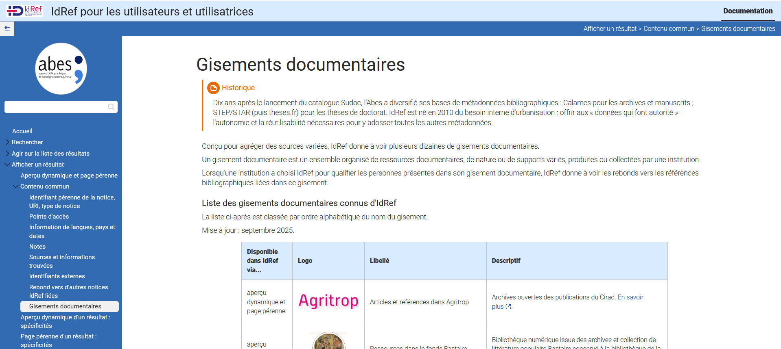
Documentation : le tableau qui répertorie les gisements documentaires
https://documentation.abes.fr/aideidrefutilisateur/index.html#ContenuCommun_IdRef_8

Slide 22
Questions et échanges

